Slide 1
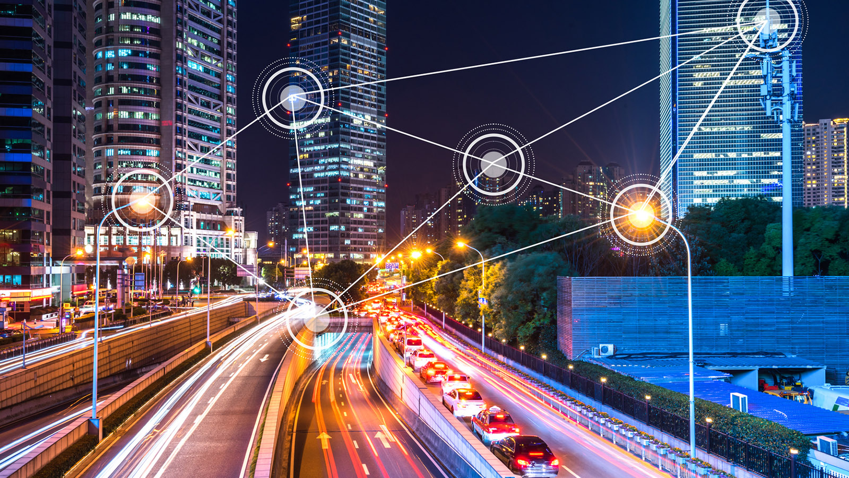
Meeting Categorie Confindustria LA FILIERA ELETTRICA ITALIANA: INTEGRAZIONE DI SUCCESSO L'impatto sul marketing associativo Roberta Valenziani Responsabile Affari e Servizi Associativi Milano, 15 maggio 2019

Slide 2
Nascita Elettricità Futura
Prima…
assoRinnovabili
Assoelettrica
Nasce nel 2013 (dalla fusione di APER e Assosolare)
Associa circa 700 produttori di energia da FER (di cui alcune grandi aziende) e i fornitori di servizi e tecnologie della filiera rinnovabile
Sede Milano
Presidente Agostino Re Rebaudengo.
Nasce il 25/09/2002 (già Unapace, fondata nel 1946)
Associa circa 70 imprese, grandi operatori termoelettrici e da FER, traders e società di distribuzione
Sede Roma
Presidente Simone Mori.
…Durante
Oggi
Maggio 2016
Memorandum of Understanding – tappe preliminari di integrazione
Febbraio 2017
Lettera d’Intenti – definizione nuova configurazione
Maggio 2017
Fusione per incorporazioneNasce Elettricità Futura
Simone Mori Presidente
Agostino Re Rebaudengo Vice Presidente

Slide 3
Chi siamo
70% dell’elettricità consumata in Italia
600
OPERATORI
40.000
ADDETTI
76.000 MW
POTENZA INSTALLATA
1.150.000 km
LINEE
ASSOCIATI: Produttori di energia elettrica da fonti rinnovabili e convenzionali, venditori, distributori e fornitori di servizi.
MISSION: Contribuire a creare le basi per un mercato elettrico efficiente e pronto alle sfide della transizione energetica → EF è l’unica associazione nazionale rappresentativa dell’intera filiera elettrica.
Proiezione internazionale

Slide 4
POST FUSIONE
Associati
Dimensione aziendale / numerosità
Business e policy prevalente
Associazione Rappresentanza e Servizi agli Associati
Copertura degli interessi non omogenea
Dispersione delle risorse e delle attività
Perdita focus e scarso coordinamento delle funzioni
Mission non condivisa
Risk:
Disgregazione e conflitto
Dimissioni
Concorrenza
Governance
Organizzazione Attività
Mission prevalente - Identità
Coinvolgimento
Ampliamento Consiglio Generale (nuova categoria Generazione Distribuita ed efficienza energetica - FER < 5MW);
Incremento a quattro Vice Presidenti rappresentativi di categoria
Integrazione e razionalizzazione dell’esistente (Gruppi di Lavoro, Tavoli di Coordinamento)
Attivazione nuove strutture (Task Force)
Consolidamento tavoli tecnici con le Istituzioni (ARERA, GSE, ecc.)
Potenziamento advocacy Istituzioni centrali, regionali ed EU (Rappresentanza)
Nuovo sito, Bollettini e Newsletter (Informazione)
Internazionalizzazione, progetto Marocco, RoadShow e Sportello Aperto (Business)
Nuovi strumenti di indagine sul livello di soddisfazione
Associato del mese
Premio dell’anno
Testimonianze su periodici settoriali
Welcome nuovi associati

Slide 5
POST FUSIONE
Associazione Organizzazione interna
Risk
Gestione Amministrativa:
Sistemi contributivi differenti
Vastità e disomogeneità dei dati associativi
Morosità
→ malcontento per variazioni del carico contributivo
→ reperimento e gestione dati affidabili
→ perdite in bilancio
Struttura Organizzativa:
Due sedi in città differenti
Ruoli in alcuni casi sovrapposti
Contratti non uniformi
→ Passaggio informativo
→ Scarso coordinamento funzioni
→ Possibile conflittualità interna
Struttura Organizzativa
Gestione Amministrativa
Riassetto funzioni (nuova Area marketing)
Unificazione contratto
Riunioni di staff e trasferte RM/MI
Team Building
Realizzazione server virtuale comune
Congelamento sistemi contributivi nel transitorio e nuova delibera 2019 di «mantenimento»
Utilizzo di nuovi strumenti di supporto gestionale ed del credito
Riattivazione Mypage

Slide 6
Obiettivi dell’Associazione
Prossimi passi ➔
Brand
Identità
Autorevolezza → Influenza
Consolidamento base Associativa (scouting, coinvolgimento mirato su eventi EF, attivazione nuovi strumenti di comunicazione)
Attività di formazione (EF Academy; Partnership con Centri di Formazione; convenzione con Federmanager)
Progetti/Eventi comuni con associazioni «competitor»
Coinvolgimento Istituzioni su programmi divulgativi (es. Roadshow L’Europa Incontra i Territori dell’Energia; «La Filiera dell’Elettricità Italiana»: la transizione energetica spiegata all’estero)
…..Work in progress
…Latest

Slide 7
Roberta Valenziani roberta.valenziani@elettricitafutura.it

